Slide 1
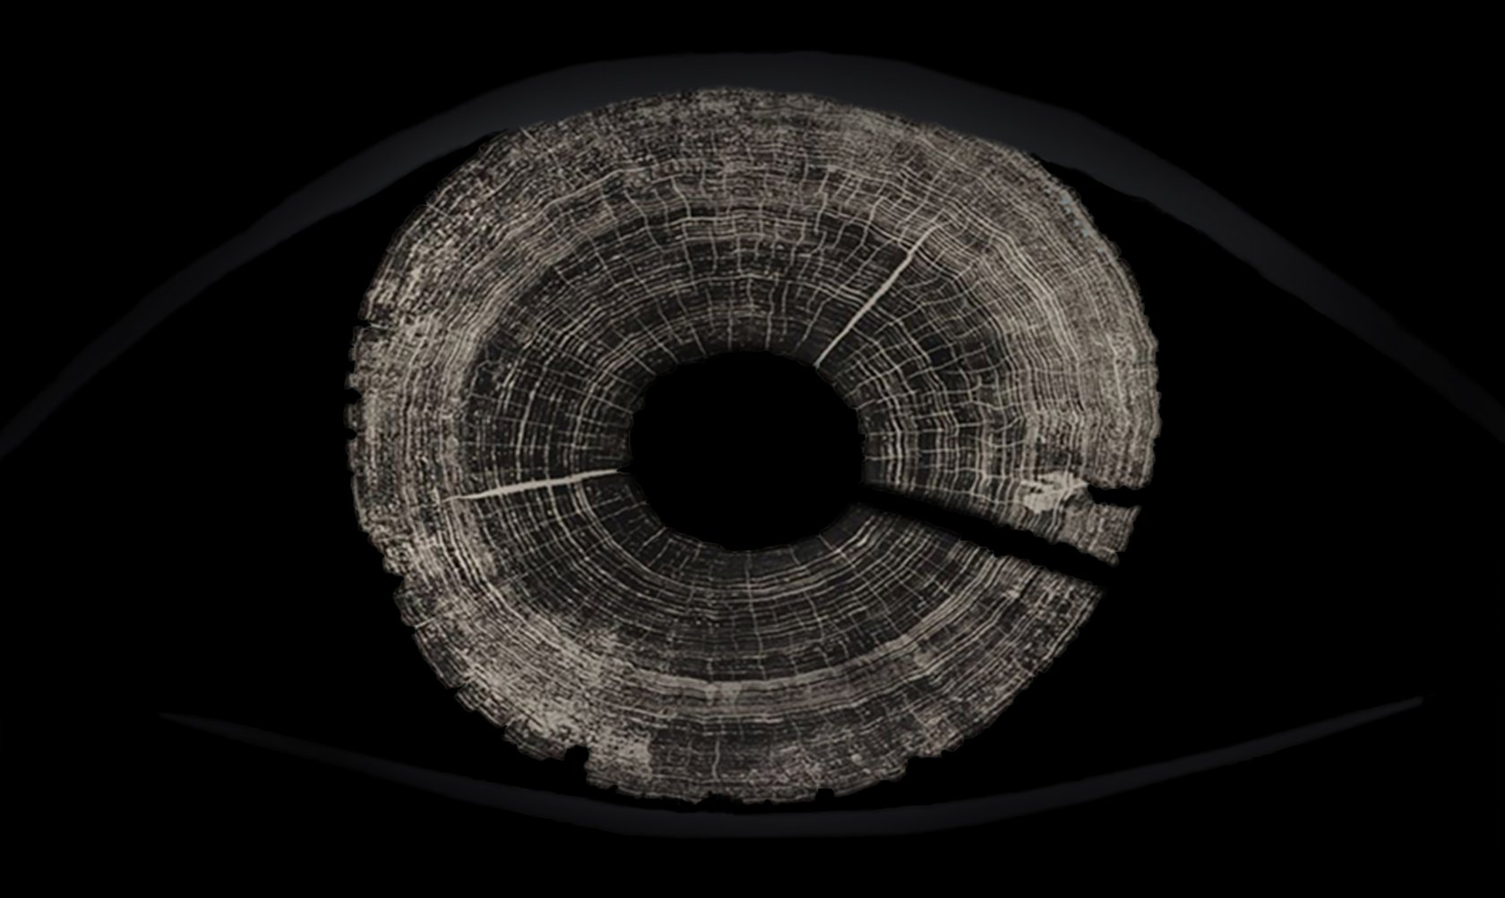
Морис Метерлинк “СЛЕПЫЕ”

Slide 3
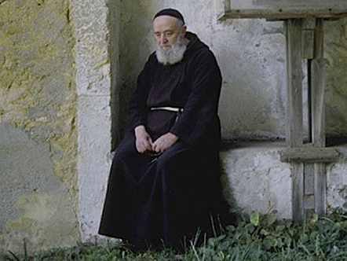

Slide 4
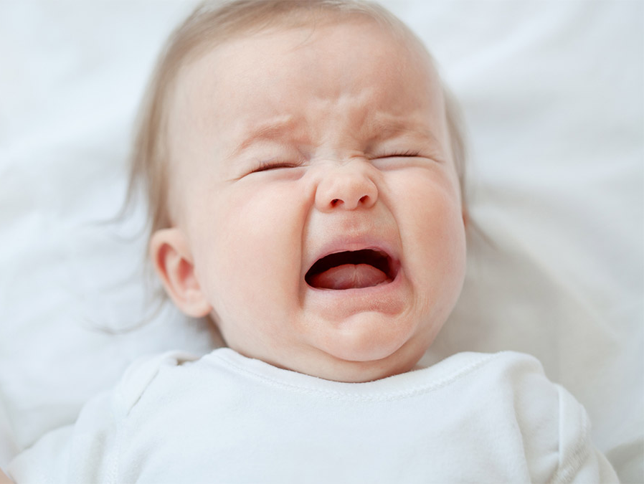

Slide 5
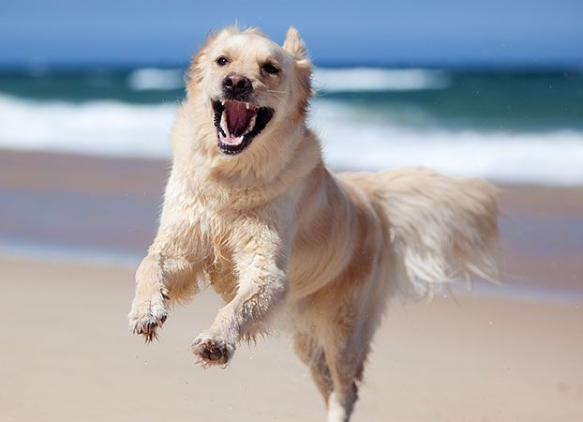

Slide 6
«Новая драма» vs символистская драма
Группа 1
Сходство
Группа 2
Различия

Slide 7
Театр грез
Театр марионеток
Театр молчания
Статический театр

Slide 8
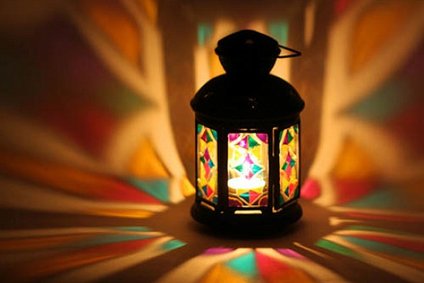
«Театр грез»
Материальный мир – лишь отблеск неведомой истины;
Противопоставление жизни «внешней» и «внутренней», истинной и ложной;
«Душа вещей»

Slide 9
«Театр марионеток»
«Деперсонализация актера»;
Неприятие психологизма: персонажи-функции и персонажи-маски;
Фатализм;
Условные декорации;
Универсальный хронотоп

Slide 10
«Театр молчания»
«Истинная жизнь происходит в молчании»;
«Двойной диалог»: «рядом с диалогом, необходимым всегда, есть другой диалог, кажущийся излишним»;
«Как только мы выразим что-либо, мы исказим это»;
«Активное молчание»

Slide 11
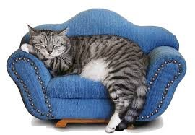
«Статический театр»
«Настоящий трагизм жизни... начинается лишь там, где кончается то, что называют приключениями, страданиями и опасностями»;
«У Гамлета есть время жить, потому что он не совершает поступков»;
«Старик, сидящий в кресле, который ждет кого-то при свете лампы... живет на самом деле жизнью, более глубокой, чем любовник или капитан, одерживающий победу»;
Ожидание неизбежного

Slide 12
Хронотоп (по М. Бахтину)
Время + пространство = жанр / мотив / сюжет
Выражает культурные смыслы
Отражает ценностные ориентиры

Slide 13
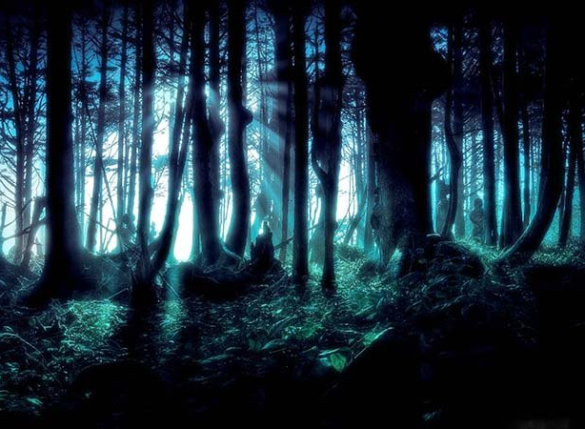
«Слепые»: хронотоп
Идиллический, мистериальный или карнавальный?
Замкнутый или открытый?
Статический или динамический?
Абстрактный или конкретный?
Базовые оппозиции
Ценностные ориентиры

Slide 14
Остров
Лес
Река
Асфодели
Слепота
Собака
Снег
Ночные птицы
Смерть доктора
Маяк
Приют
Священник
Монахини
Безумица
Слепорожденный
Младенец
Опавшие листья
Океан

Slide 15
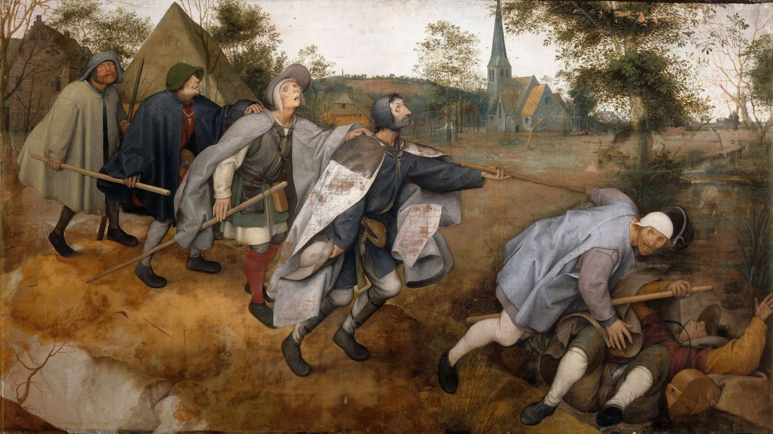
Питер Брейгель Старший
«Притча о слепых», 1568

Slide 16
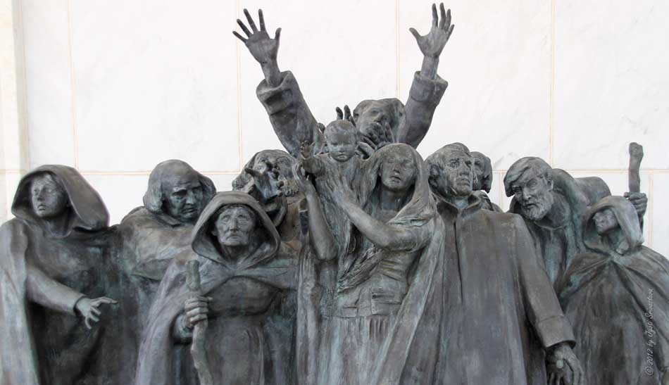
«Слепые»: портрет человечества

Slide 17
«Слепые»: мир и человек
Группа 1
«Царству стариков приходит конец»
Группа 2
«Мы живем вместе, вместе проводим время, но не знаем, кто мы»
Группа 3
«Чтобы любить, нужно видеть»

